Slide 1
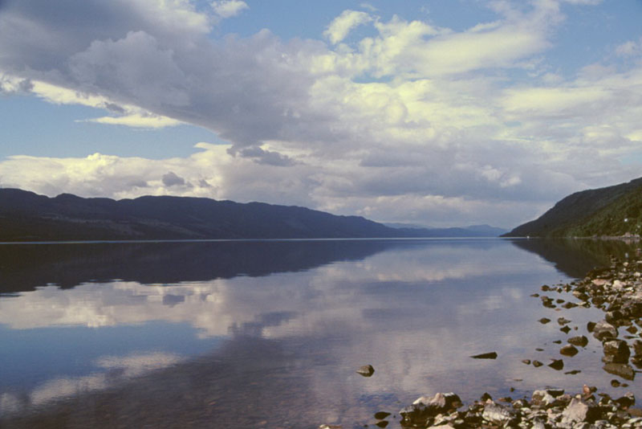
Филиал муниципального бюджетного образовательного учреждения «Пожарская средняя общеобразовательная школа» Яновская основная общеобразовательная школа.
секция «Английский язык»
Исследовательский проект на тему :
"Лохнесское чудовище: гипотезы и факты"
Работу выполнил: обучающийся 6 класса
Плеханов Егор
Руководитель: Плеханова Галина Александровна ,
учитель английского языка
Сергач, 2017г

Slide 2
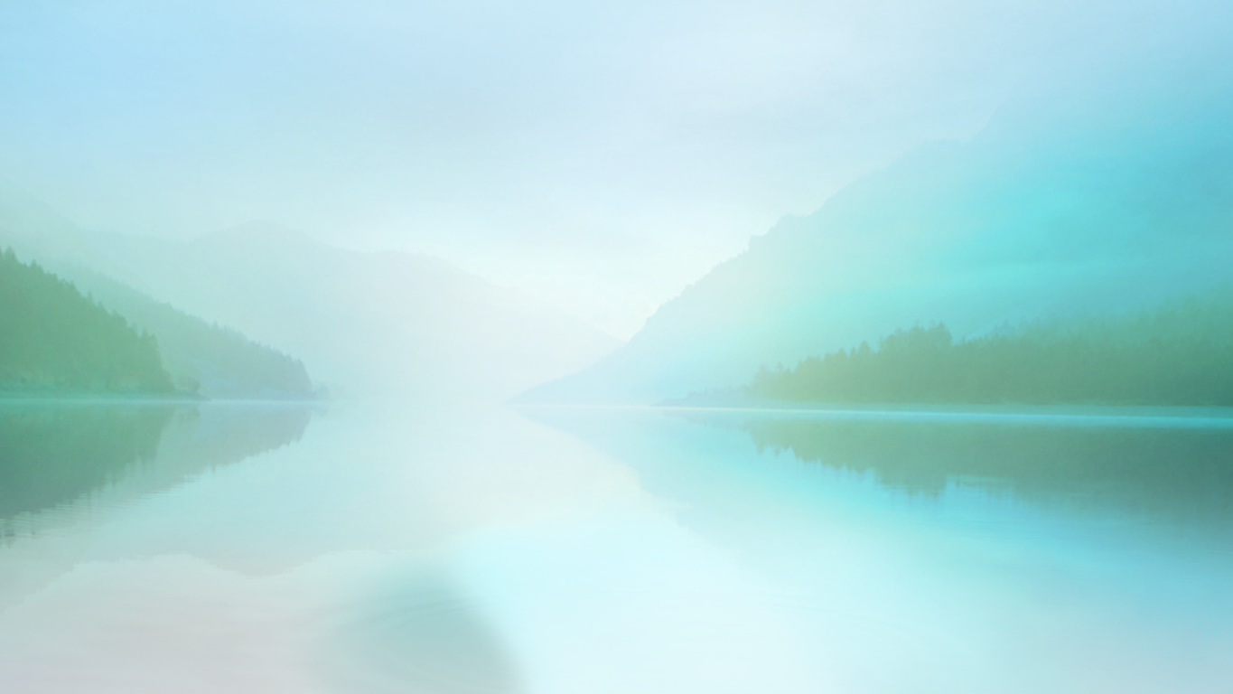
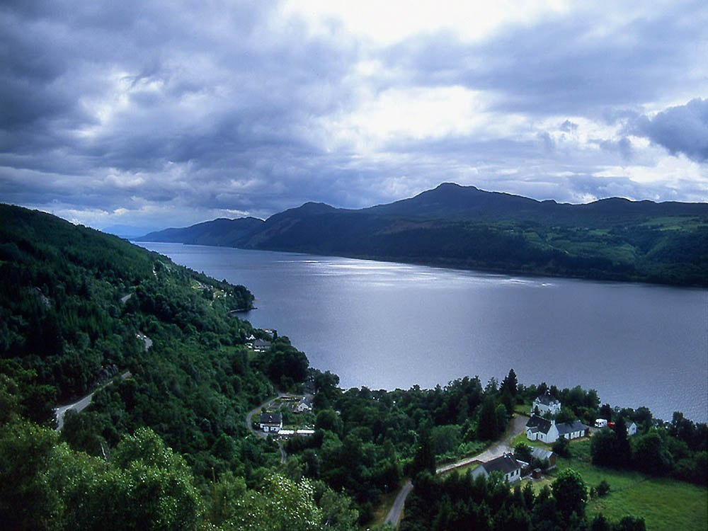
Озеро Лох-Несс

Slide 3
Содержание работы
Цель работы: Провести собственное исследование, которое доказывает о
несуществовании чудовища в озере Лох-Несс.
Объект исследования: Шотландия. Озеро Лох-Несс.
Предмет исследования: Лох-Несское чудовище.
Задачи:
-знакомство с историческими фактами и свидетельствами очевидцев
-изучение результатов научных исследований
Методы исследования:
-сбор информации
-анализ исторических фактов
-сравнение
-описание
-выводы

Slide 4
Из воспоминаний очевидцев
Роберт Бэджер – аквалангист : «Оно было метра 2 длиной, цилиндрической формы.
Я только взглянул на него, а как понял что это, тут же всплыл».
мы видели живое существо».
Уайл Мовет – местная жительница: «Оно было метров 10 длиной, очень тёмного цвета».
Дэвид Мэнроу – владелец гостиницы: «Я уверен, что
Notes:
Из воспоминаний очевидцев

Slide 5
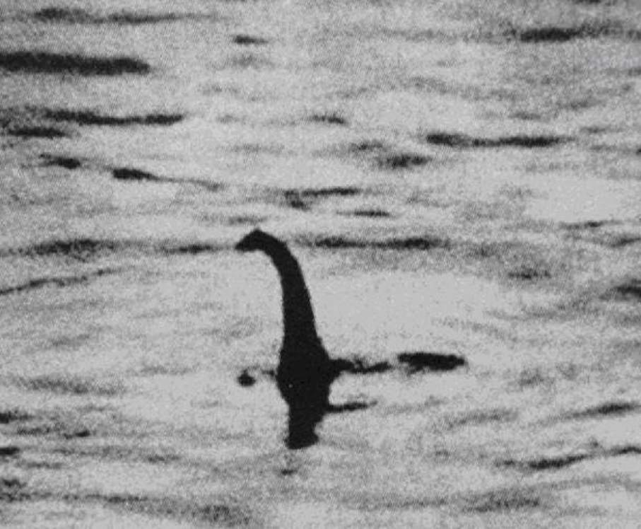
Знаменитый снимок доктора Роберта Кеннет Уилсона, сделанный в 1934г.
Notes:
Знаменитый снимок доктора Роберта Кеннет Уилсона, сделанный в 1934г.

Slide 6
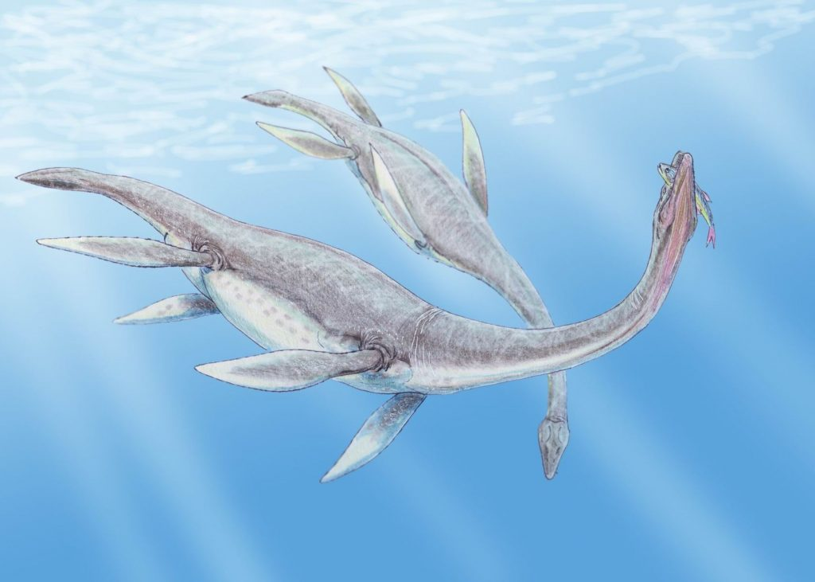
«Несси» возможно вымерший плезиозавр.

Slide 7
Музей естественной истории в Лондоне.
Балтийский осётр.

Slide 8
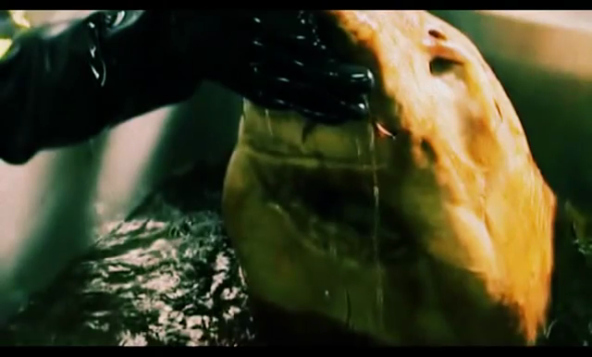

Slide 9
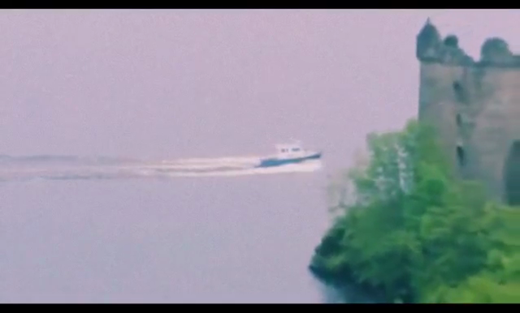
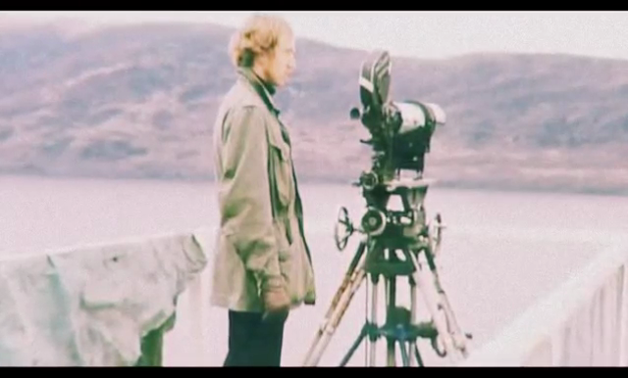
Стив Фелтон: «Это нечто пошло против течения, прорезая волны как торпеда»

Slide 10
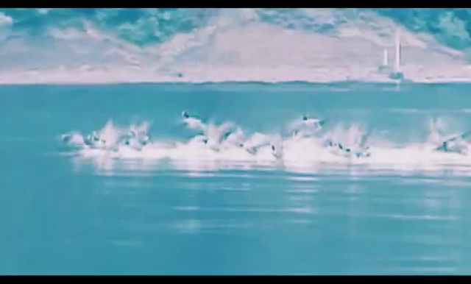
Семейство уток

Slide 11
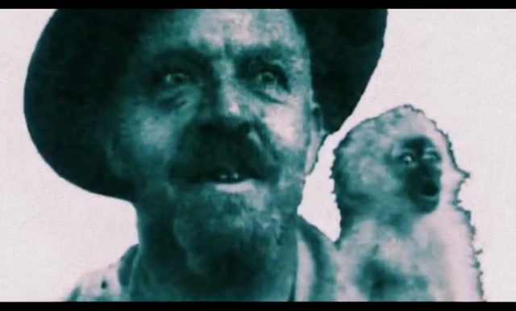
Мармадьюк Ветерелло-охотник на крупную дичь

Slide 12
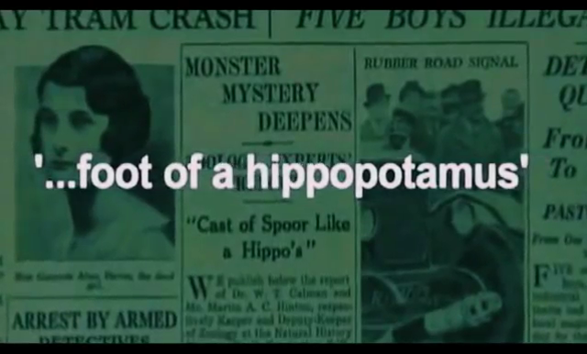
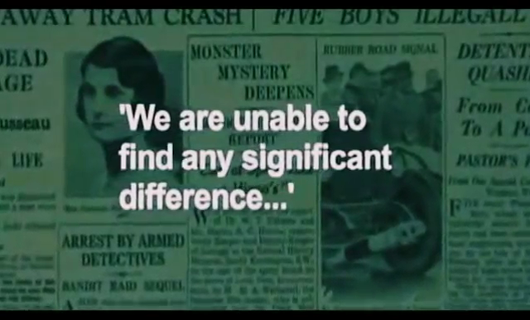
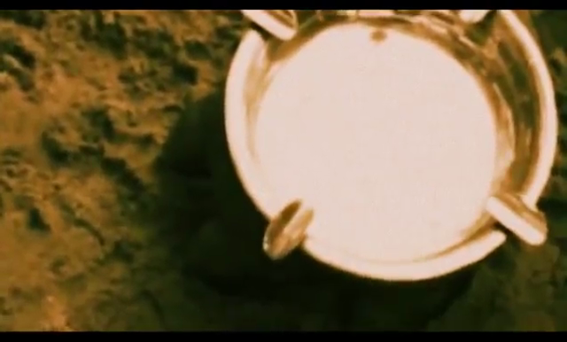

Slide 13
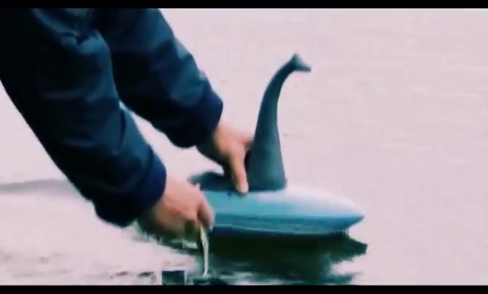
«Лженесси», изготовленная Мармадьюком

Slide 14
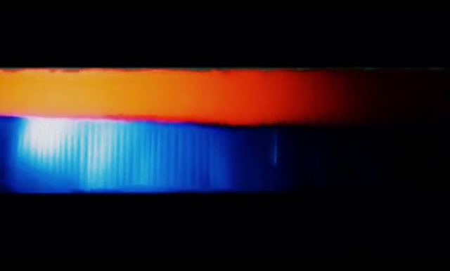
ЯВЛЕНИЕ «СЕЙШ»

Slide 15
Лохнесское чудовище-вымысел человека

Slide 16
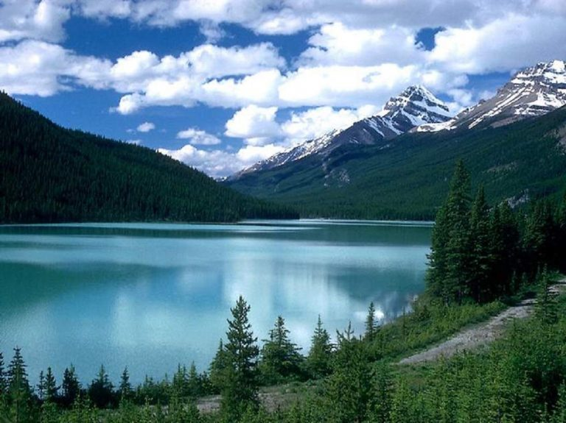
Спасибо за внимание!

